Slide 1




CHÀO MỪNG CÁC CON ĐẾN VỚI TIẾT HỌC ONILNE
MÔN : TOÁN
Lớp 3 – Tuần 14

Slide 2




KHỞI ĐỘNG
Notes:
Mn vào link trên và tạo link cho lop mình chơi nhé! https://quizizz.com/admin/quiz/61b1d78a3100ec001d90bf25/khoi-dong-toan-tiet-5-tuan-14

Slide 3



TOÁN
Chia số có hai chữ số cho số có một chữ số (tiếp theo)

Slide 4



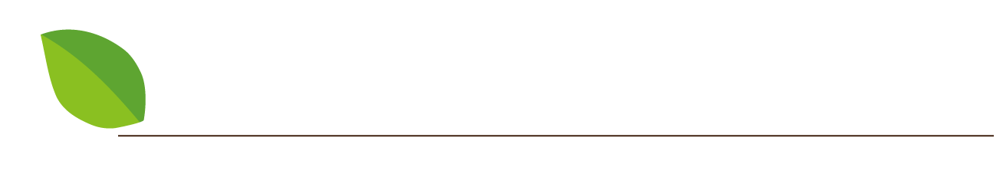

YÊU CẦU CẦN ĐẠT
Biết thực hiện phép chia số có hai chữ số cho số có một chữ số ( có dư ở các lượt chia)
Giải bài toán có lời văn bằng một phép tính chia
Vẽ hình tứ giác có 2 góc vuông
Củng cố về biểu tượng về hình tam giác, hình vuông, xếp hình theo mẫu

Slide 5


KHÁM PHÁ

Slide 6
Thảo luận nhóm
78 : 4 = ?
72 : 4 = 18
72
4
4
1
8
3
2
32
0

Slide 7
Thảo luận nhóm
78 : 4 = ?
78
4
- 7 chia 4 được 1 viết 1.
4
1
9
- 1 nhân 4 bằng 4;
7 trừ 4 bằng 3.
3
3
8
- Hạ 8 được 38;
38 chia 4 được 9 viết 9.
36
- 9 nhân 4 bằng 36;
38 trừ 36 bằng 2.
2
2
Nhận xét về phép chia trên.
78 : 4 = 19 (dư 2)

Slide 8




THỰC HÀNH

Slide 9

Bài 1. Tính :
8
6
9
a) 77
7
3
8
2
6
9
4
8
7
7
b) 69
5
4
9
3
7
8
6

Slide 10
Bài 1. Tính:
8
9
9
a) 7
7
4
7
2
3
8
6
6
6
3
6
2
9
6
8
2
4
8
1
4
1
7
2
7
2
6
1
9
27
24
16
16
1
0
2
3

Slide 11


b)
8
4
9
7
8
6
9
3
5
7
7
6
6
2
8
2
1
7
1
3
6
1
3
3
0
9
0
5
2
7
1
8
9
4
21
18
0
1
6
0
Con cần lưu ý gì khi thực hiện các phép chia trên?

Slide 12
Bài 2. Một lớp học có 33 học sinh, phòng học của lớp đó chỉ có loại bàn 2 chỗ ngồi. Hỏi cần ít nhất bao nhiêu bàn học như thế ?
Bài giải
Ta có:
33 : 2 = 16 (dư 1)
Số bàn có 2 học sinh ngồi là 16 bàn, còn 1 học sinh nữa nên cần kê thêm ít nhất 1 bàn nữa.
Vậy số bàn cần ít nhất là:
16 + 1 = 17 ( bàn)
Đáp số: 17 bàn.
Tóm tắt
2 học sinh : 1 bàn
33 học sinh : … bàn?

Slide 13
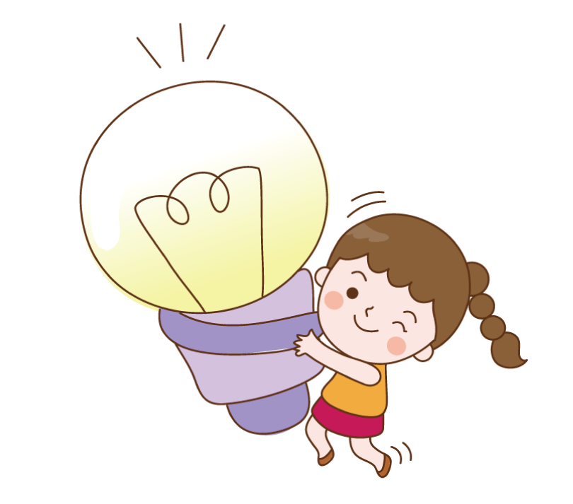
Bài 3. Vẽ một hình tứ giác có 2 góc vuông.
Cách làm
Dùng ê ke và bút chì vẽ hình có 4 cạnh và hai góc vuông như hình sau :

Slide 14
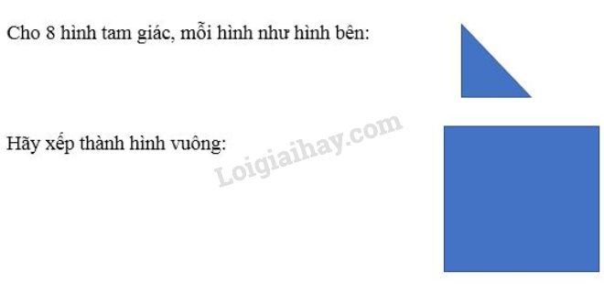
Bài 4. Cho 8 hình tam giác, mỗi hình như hình bên:
Hãy xếp thành hình vuông:
Có thể xếp thành hình sau:
2
3
1
4
1
4
2
3
hoặc
8
5
8
5
7
6
7
6

Slide 15




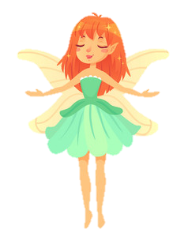

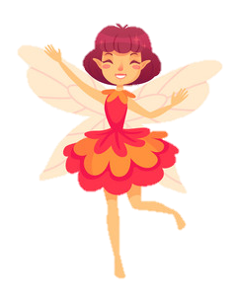



Slide 16
97
5
5
11
47
5
2
Cách thực hiện phép chia trên đúng hay sai?
Đáp án : Sai

Slide 17
Trong phép chia cho 9 thì số dư lớn nhất là:
A : 9
B : 0
C : 8
C : 19
D : 1

Slide 18
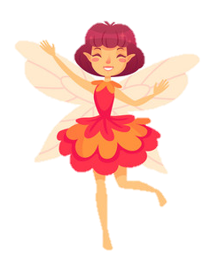
Có 71 m vải, mỗi bộ quần áo may hết 3m. Hỏi phải cắt bớt đi bao nhiêu mét vải để số vải may không bị thừa?
B : 23 mét
A : 1mét
C : 2 mét
D : 3 mét
C : 2 mét

Slide 19
YÊU CẦU CẦN ĐẠT
Biết thực hiện phép chia số có hai chữ số cho số có một chữ số ( có dư ở các lượt chia)
Giải bài toán có lời văn bằng một phép tính chia
Vẽ hình tứ giác có 2 góc vuông
Củng cố về biểu tượng về hình tam giác, hình vuông, xếp hình theo mẫu

Slide 20
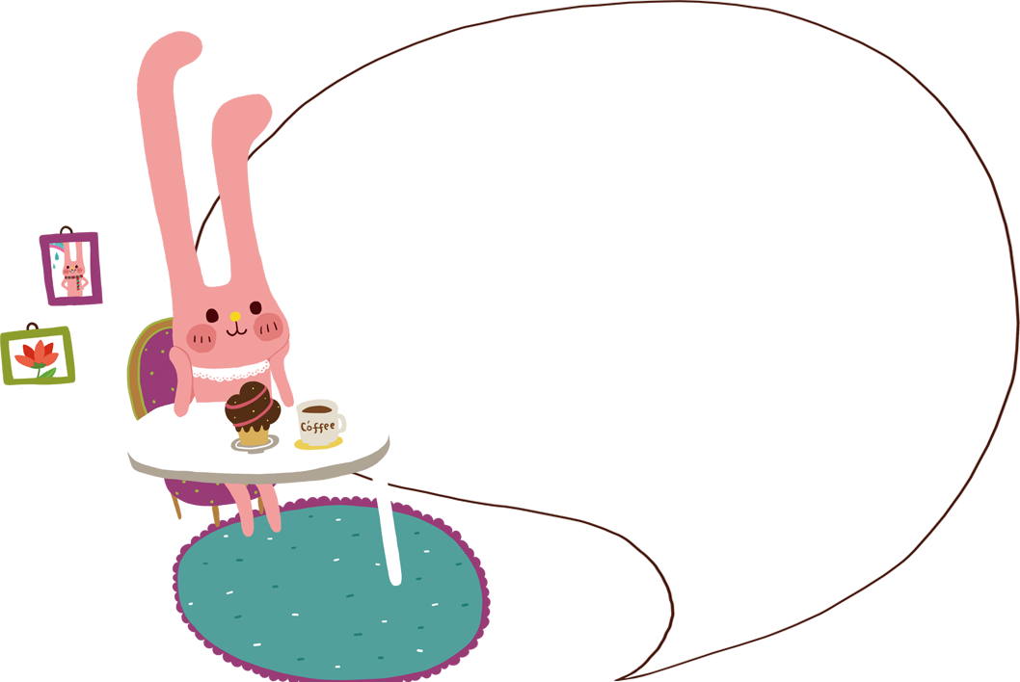
Hoạt động tiếp nối
- Ôn phép chia số có hai chữ số cho số có một chữ số
- Chuẩn bị bài : Chia số có ba chữ số cho số có một chữ số

